Slide 1


TRƯỜNG TIỂU HỌC QUANG TRUNG
Sách kết nối tri thức với cuộc sống- Lớp 3
Năm học 2024- 2025
MÔN :TOÁN
THỰC HÀNH VẼ GÓC VUÔNG, VẼ ĐƯỜNG TRÒN, HÌNH VUÔNG, HÌNH CHỮ NHẬT VÀ VẼ TRANG TRÍ
Giáo viên: Đinh Thị Lê Dung

Slide 2
Thứ Hai ngày 4 tháng 11 năm 2024
Toán
THỰC HÀNH VẼ GÓC VUÔNG, VẼ ĐƯỜNG TRÒN, HÌNH VUÔNG, HÌNH CHỮ NHẬT VÀ VẼ TRANG TRÍ

Slide 3
MÔN :TOÁN
THỰC HÀNH VẼ GÓC VUÔNG, VẼ ĐƯỜNG TRÒN, HÌNH VUÔNG, HÌNH CHỮ NHẬT VÀ VẼ TRANG TRÍ
Giáo viên: Đinh Thị Lê Dung

Slide 4
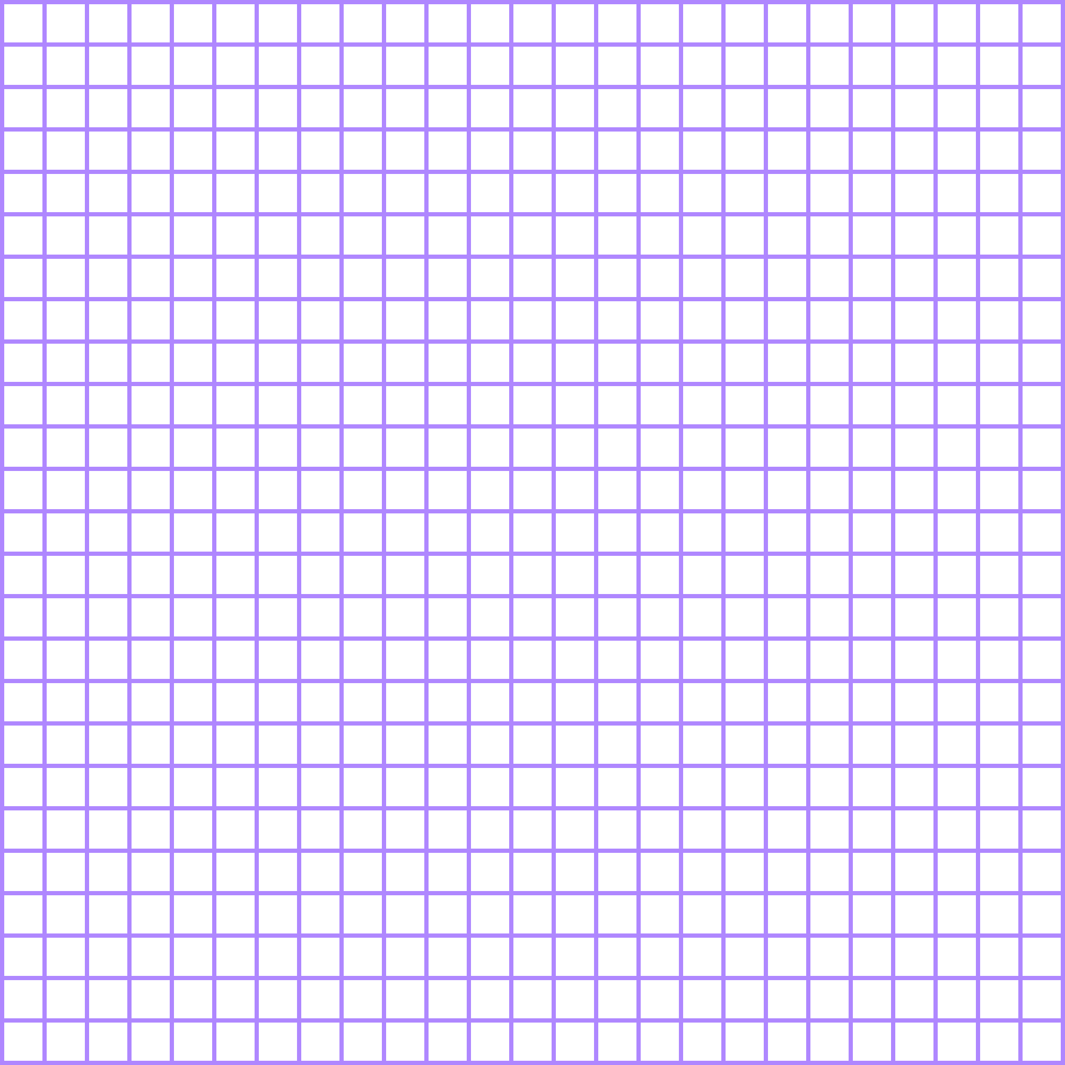









KHỞI ĐỘNG

Slide 5



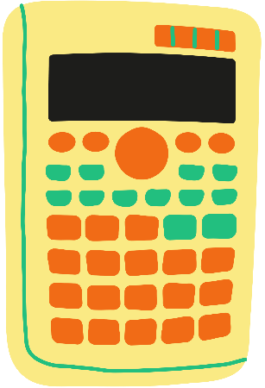
TIẾT 1

Slide 6

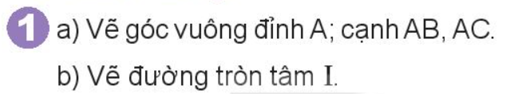
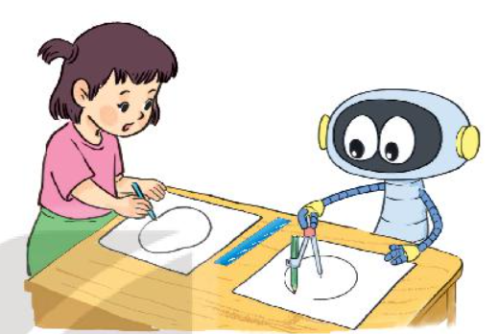

Slide 7
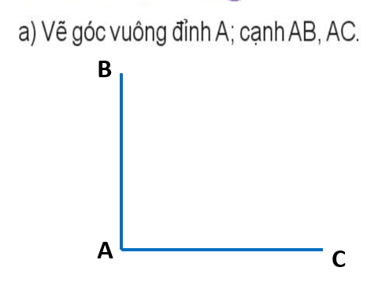
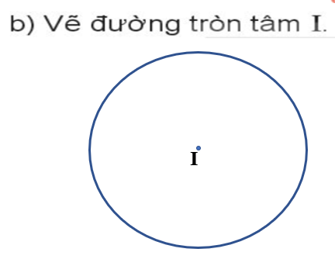

Slide 8

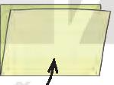


Tự làm ê ke giấy: Gấp tờ giấy làm đôi, rồi lại gấp làm đôi (như hình vẽ)

Slide 9
a) Dùng ê ke trong bộ đồ dùng học tập của em, hãy kiểm tra lại góc vuông ở ê ke giấy vừa làm
b) Dùng ê ke giấy em vừa làm, em hãy
tìm xem trong hình bên có mấy góc vuông.

Slide 10
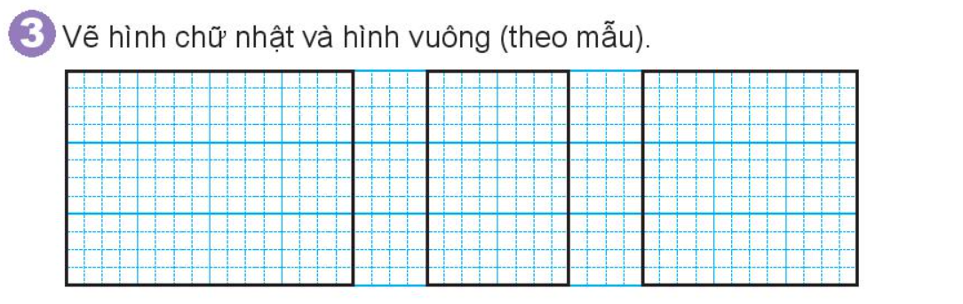

Slide 11
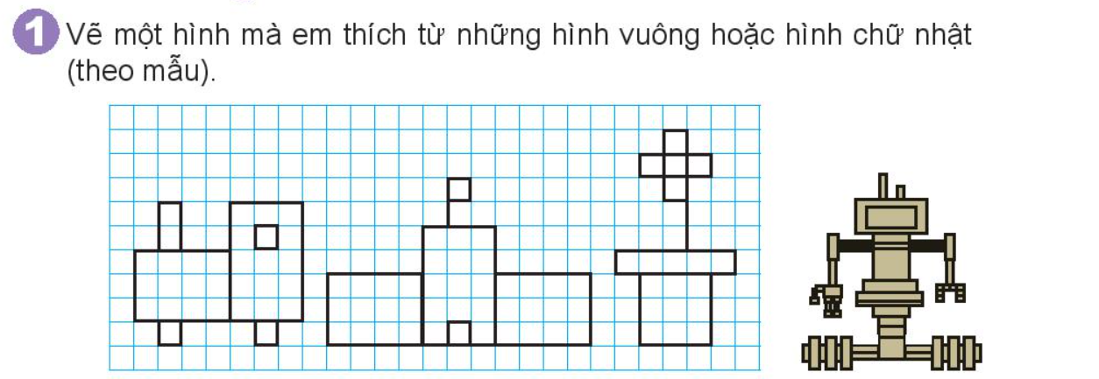

Slide 12
TIẾT 2

Slide 13
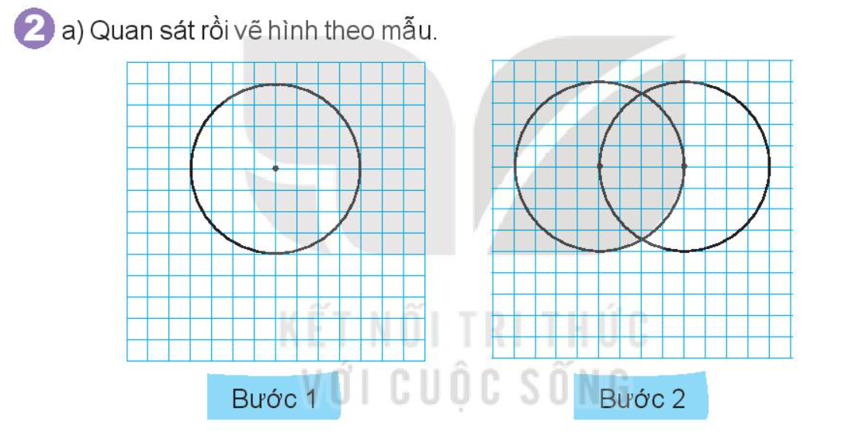

Bước 1
Bước 2

Slide 14

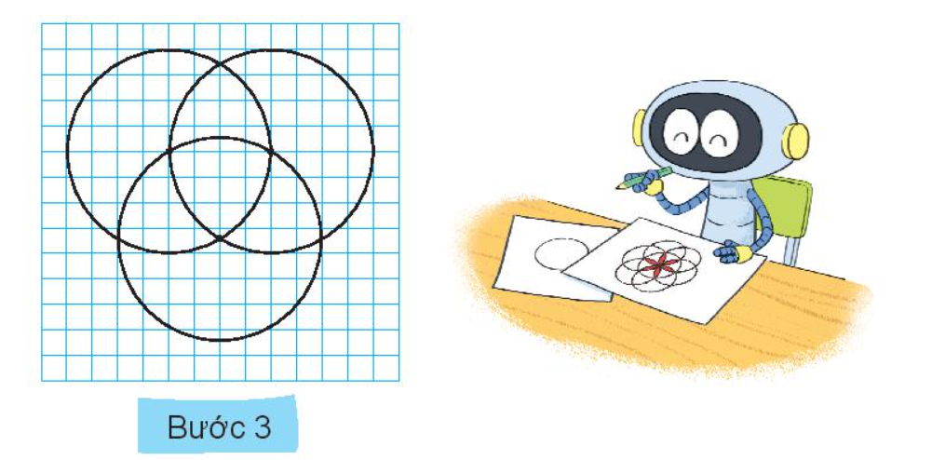

Bước 3

Slide 15


Slide 16
Củng cố - dặn dò

Slide 17

Hẹn gặp lại các em!

